Slide 1
4-3 框架布局及其案例

Slide 2

主要内容
框架布局容器FrameLayout
线性布局容器LinearLayout
相对布局容器RelativeLayout
基于布局嵌套的页面设计案例
约束布局及其案例
约束布局与其他布局混合案例

Slide 3
关于布局组件
布局描述xml文件，就是描述布局中所有的View和ViewGroup构成的视图树。Android提供多种布局组件，本质上就是多个ViewGroup，每个ViewGroup具有独特的内部组件的组织和管理规则，以适应不同的应用需求和容器尺寸。使用恰当的布局组件，可以保证不同尺寸的屏幕下，UI界面能够自我调整、规则有序。
Android系统提供的常用布局组件有LinearLayout、RelativeLayout、TableLayout、FrameLayout、GridLayout和AbsoluteLayout。开发者也可以在常用布局组件的基础上二次开发，构建功能复杂的高级布局组件。

Slide 4
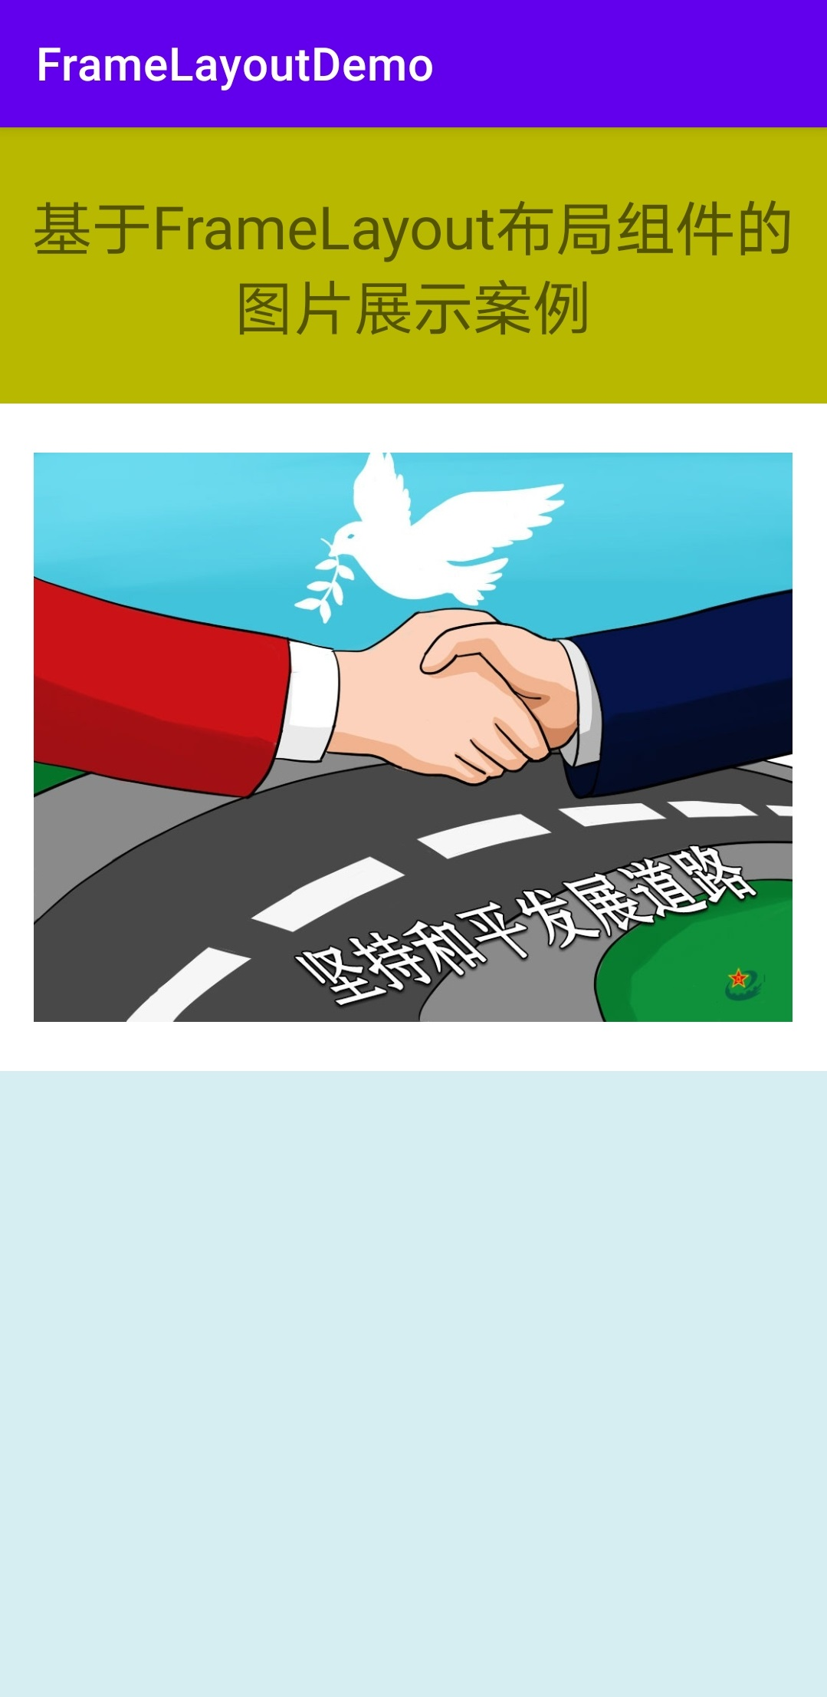
1. 框架布局FrameLayout
框架布局FrameLayout是轻量级的简单布局方式，加入该布局容器中的组件将会被依次叠放。后加入的组件将会覆盖先加入的组件，框架布局中的组件默认在容器的左上角位置，可以通过gravity属性来设置容器内组件对齐方式，如top、bottom、left、right等对齐方式。
FrameLayout在android.widget包中，它继承于ViewGroup，另外具有一些属性和方法！

Slide 5
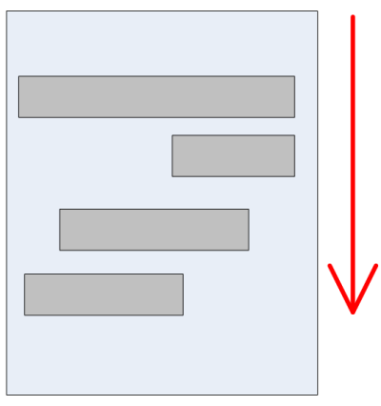
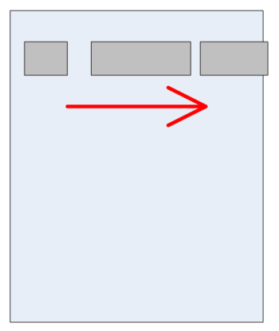
2. 线性布局LinearLayout
线性布局是一种重要的界面布局，也是经常使用的一种布局。在布局容器中所有的元素只能按垂直或者水平方向按顺序排列。
垂直方向的线性布局
android:orientation="vertical";
水平方向的线性布局
android:orientation="horizontal";
其他属性：layout_width\layout_height\layout_margin\layout_padding\
gravity\background 等；

Slide 6

2. 线性布局使用方法
在一个Android Studio中创建两个页面，分别使用线性布局水平方向和垂直方向。同时设置他们的相关属性；

Slide 7
3. 线性布局的嵌套
线性布局的嵌套是指在线性布局中某一个元素的位置，再放入一个线性布局，从而达到构建较复杂的界面的效果。

Slide 8
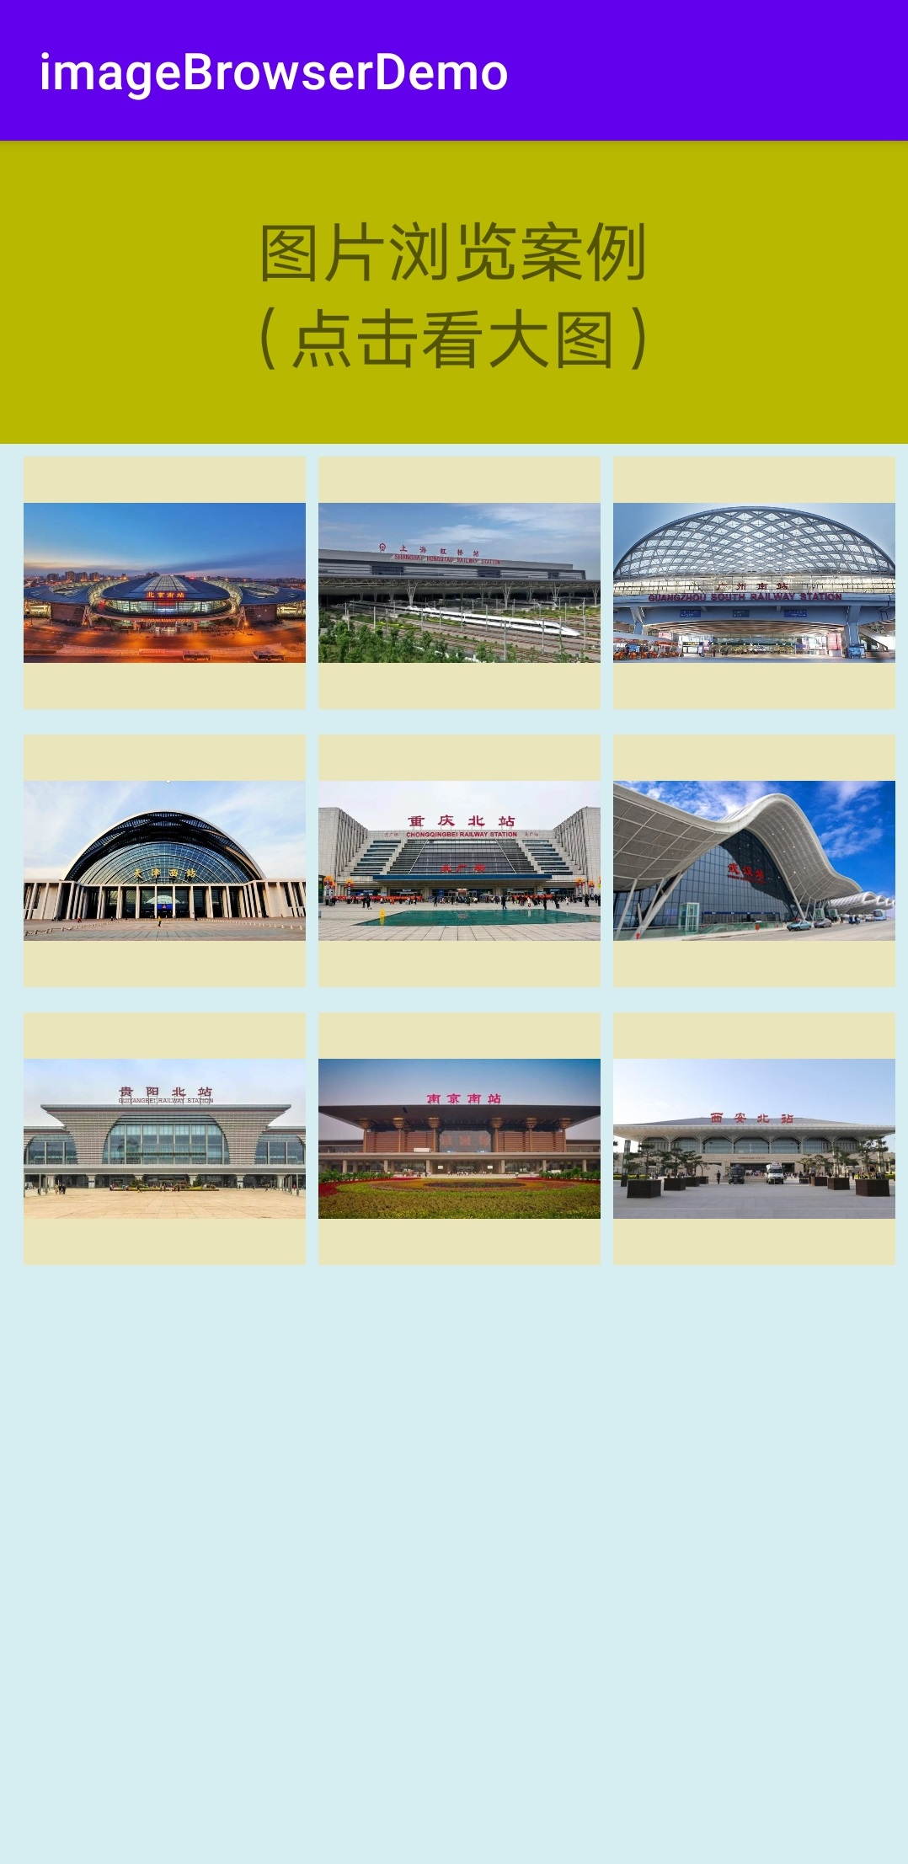
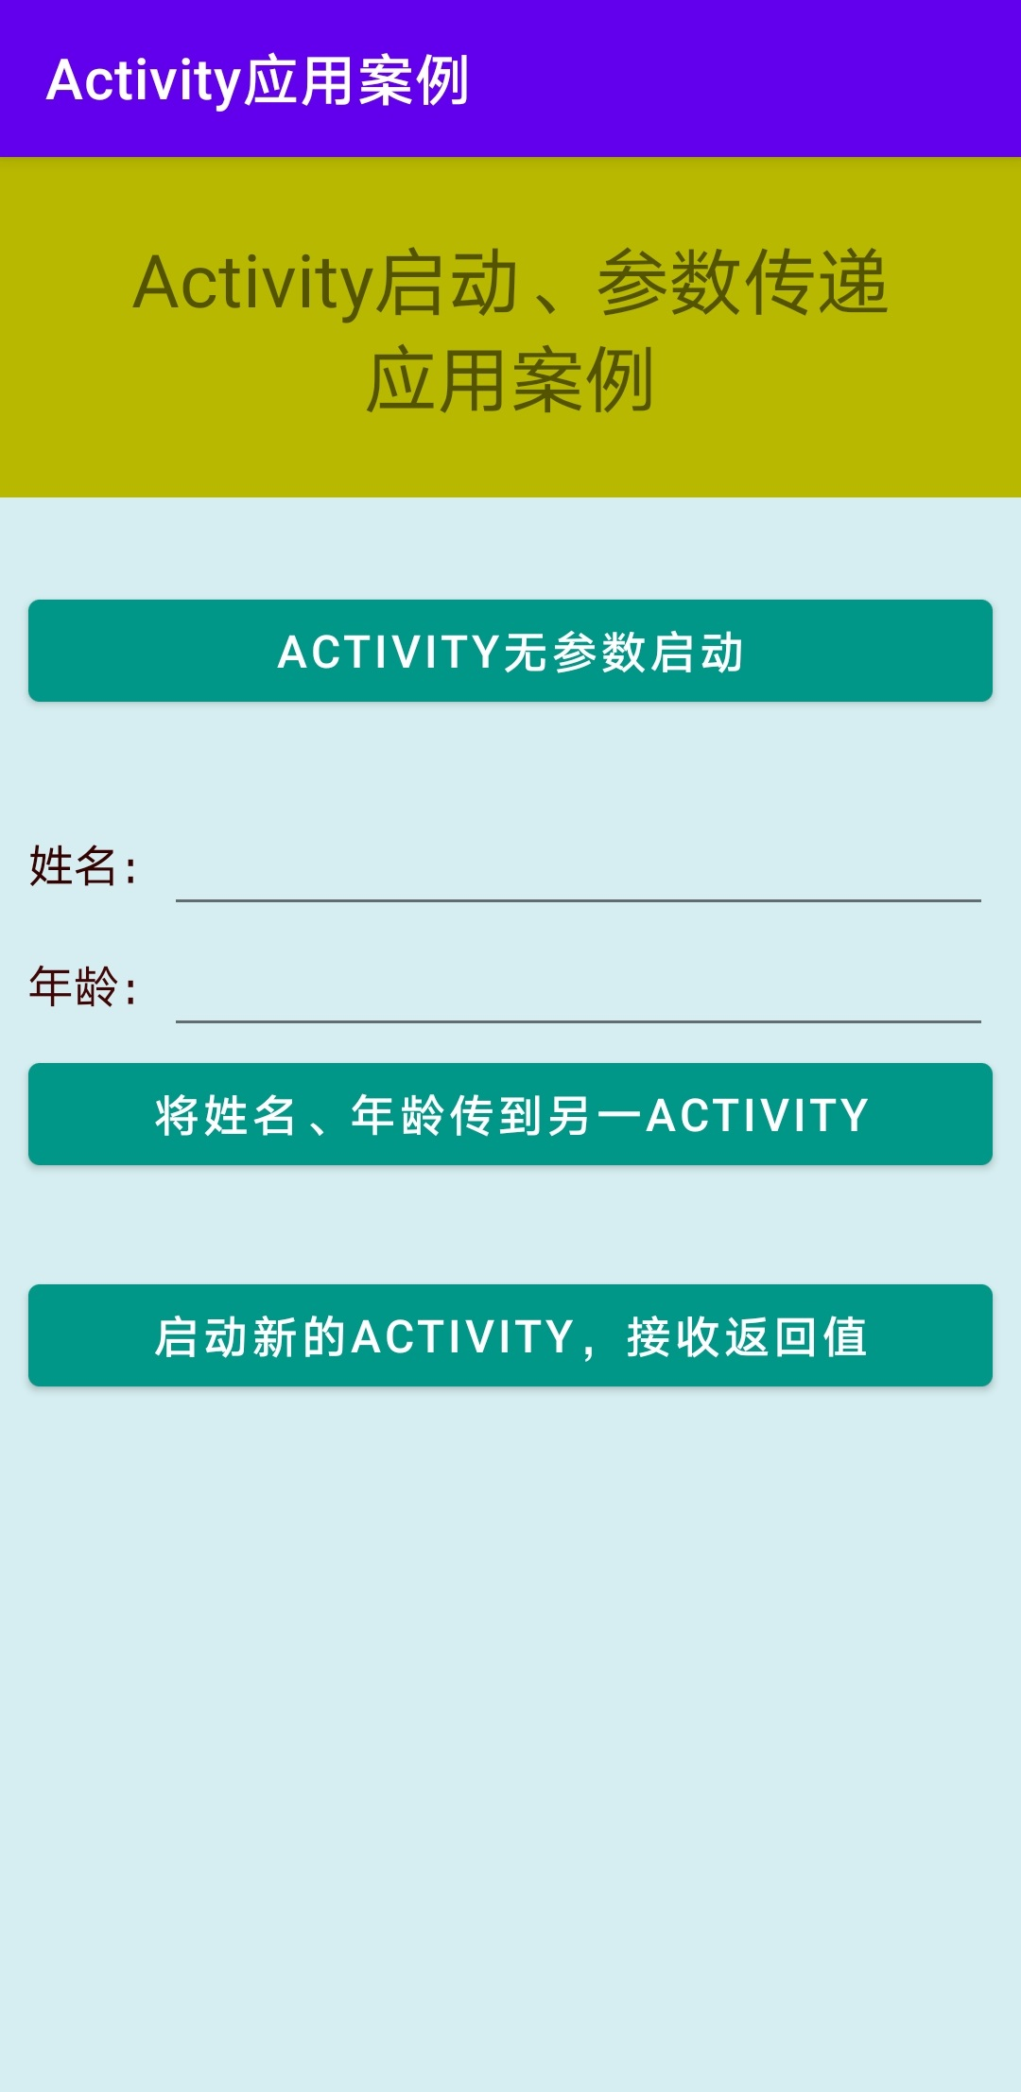
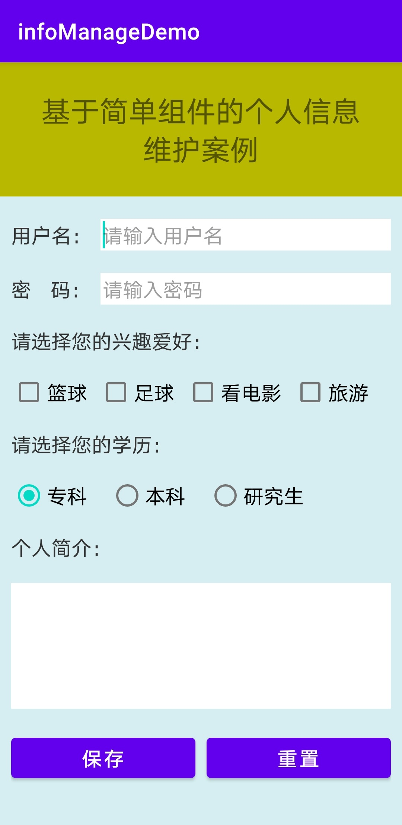
线性布局的嵌套
前些章节的案例中，已经多处使用了线性布局的嵌套！

Slide 9

3. 相对布局RelativeLayout
相对布局RelativeLayout是一个功能强大、自适应性强的布局方式。在容器内，一个组件参考其他组件来摆放。可以将一个组件放置在同一容器内某一组件的上、下、左、右等位置，可以与某一组件的上、下、左、右或基准线对齐，还可以直接参考容器的上、下、左、右边缘来摆放。相对布局的摆放模式，有利于UI适应五花八门的屏幕尺寸，确保UI组件的相对关系。
RelativeLayout在android.widget包中，它继承于ViewGroup，另外增加了较多独有的属性和方法！
参见电子教程文档！

Slide 10

3. 相对布局的使用方法
一个相对布局容器内，添加一个组件，其属性设置除了常规的宽高、间距、背景色、字体等属性外，还需要设置相对位置属性，以实现准确定位。
布局描述文件中，通过组件的id来指定一个组件，实现位置的参考，如：
android:layout_below=“@id/button1”
因此，如果一个组件需要被参考，则它必须首先设置一个id值。

Slide 11

3. 相对布局的使用方法
在Android Studio环境中，创建一个页面，设置为相对布局，添加多个组件，确定位置关系！
特别提醒：相对布局中，相对位置关系只能在同一个容器中才有效！

Slide 12
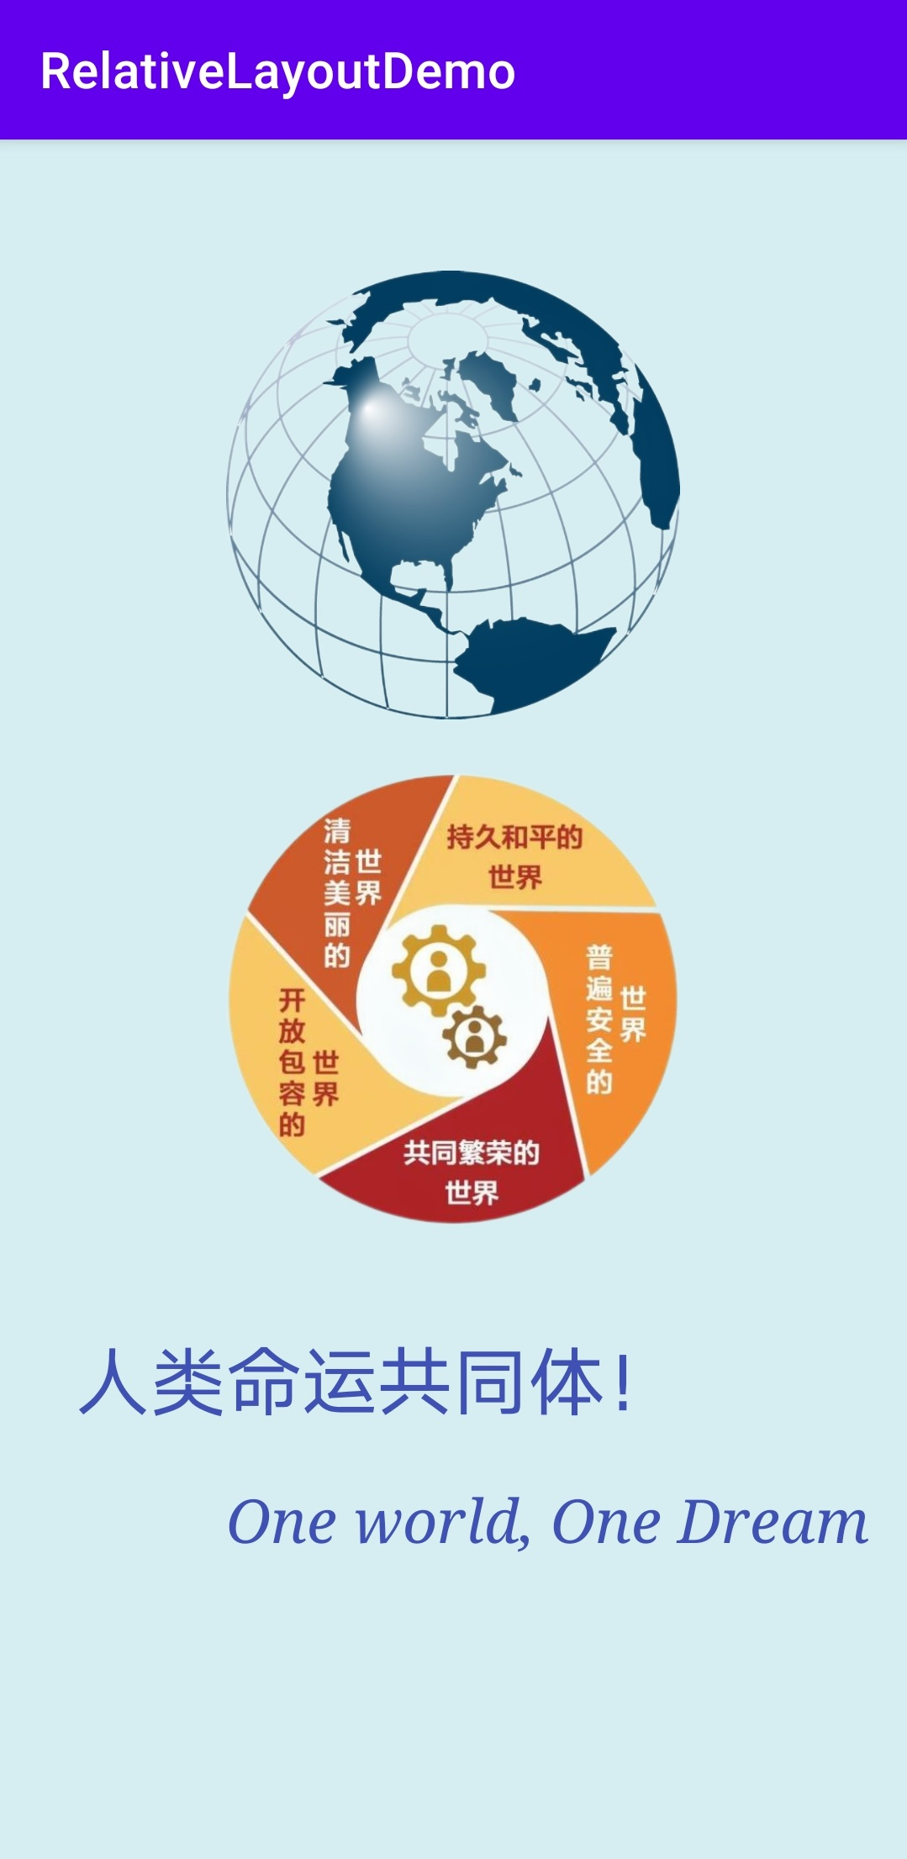
3. 基于相对布局的页面设计案例
功能描述：
有色的宣传标语图片处于页面的中心位置；地球图片处于中心图片的上方，中心线对齐；“人类命运共同体！”标签处于中心图片的下方，与中心图片右对齐；“One world，One Dream”标签处于“人类命运共同体！”标签的下方，与中心图片左对齐。
实际环境中参阅代码！

Slide 13
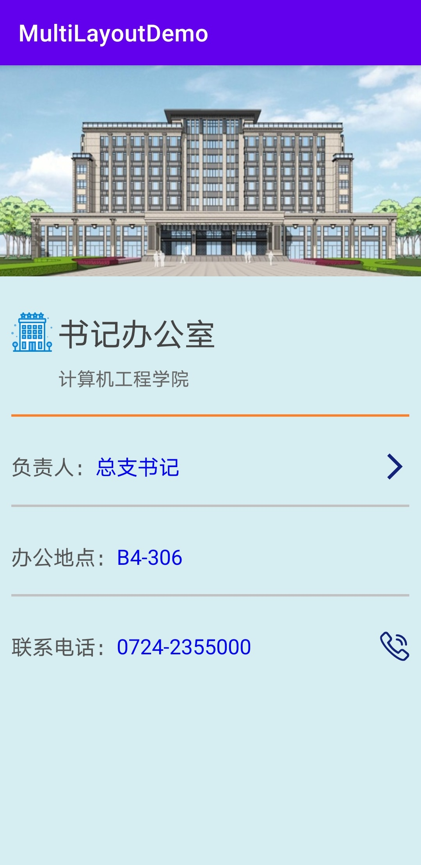
4. 基于布局嵌套的页面设计案例
功能描述：
设计如图所示的页面。
设计分析！
我们的教程中有详细的设计要点！
在实际的开发环境中查看项目代码！

Slide 14
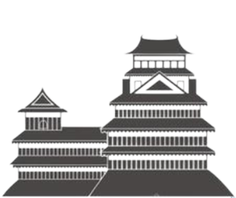
5. 约束布局ConstraintLayout
ConstraintLayout是一种特殊的布局，它可以有效地解决布局嵌套过多的问题。传统的界面设计中，复杂的布局总会伴随着多层的嵌套，导致程序的性能也就越差。ConstraintLayout则是使用约束的方式来指定各个控件的位置和关系的，它有点类似于RelativeLayout，但远比RelativeLayout要更强大。
在Android Studio 2.2及其以后的版本中，新创建的Activity页面，默认使用ConstraintLayout约束布局。
用户必须在gradle文件中添加依赖包。

Slide 15
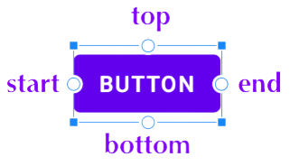
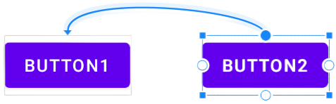
5.1. 约束定位
约束定位，类似于相对布局中的参考定位，比如A组件与B组件顶端对齐、C组件左边对齐，与容器底部对齐等。一个组件含有四个参考点，分别为top、bottom、start、end，如图所示：
（1）一个组件与另一个组件的约束定位。如图4-22所示，button2与button1顶端对齐，只需拖拽button2的top点到button1的top点，即建立了顶端对齐约束关系。

Slide 16
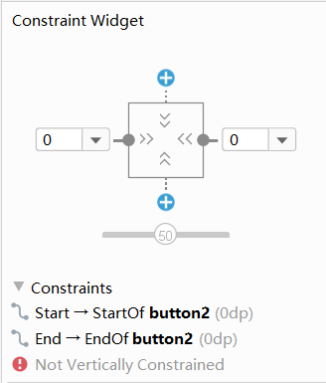
5.2. 约束定位
（2）一个组件与容器组件的约束定位。只需拖拽一个组件的某一约束点到容器组件的边缘，即建立了约束关系，比如某组件与容器左边对齐，只需拖拽组件的start点到容器的左边即可。

Slide 17
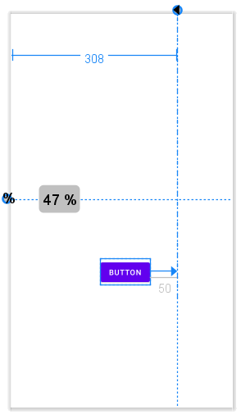
5.3. 参考线GuideLine
一个约束布局容器中，可以添加多条水平或者垂直的参考线，作为容器内组件约束参考。每条参考线都可以按具体值或者百分比在容器中定位，开发可以点击页面设计器上方工具条中的参考线按钮，然后选择添加不同方向的参考线，如图所示。

Slide 18
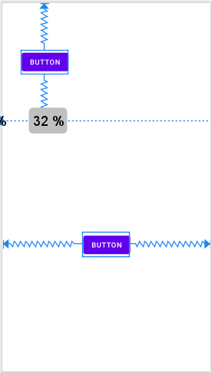
5.4. 居中与偏向
组件水平或垂直居中在页面设计中应用非常广泛。约束布局中，居中的实现非常简单，以水平方向为例，组件只需建立与容器或者参考线的左右对齐，实际效果即为居中，如图所示。

Slide 19
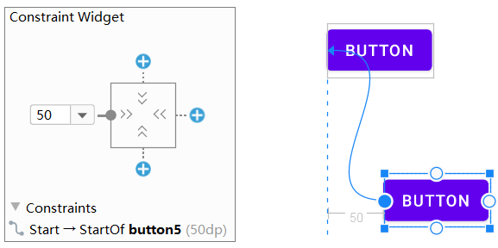
5.5. 居中与偏向
偏向是组件对齐约束中的实际偏向值，一个组件和另一个组件建立某一约束关系后，可以拖拽或者修改约束管理器中的偏向值，以调整组件位置关系。

Slide 20
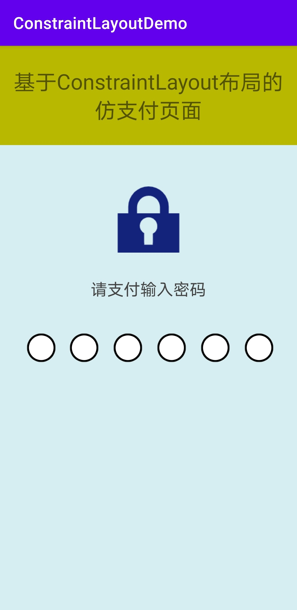
5.6. 约束布局应用案例
功能描述：
设计如图所示的仿支付密码输入页面，虽然题头及页面整体风格与其他案例类似，但是要求只用约束布局实现。
参阅教程文档中的代码！

Slide 21
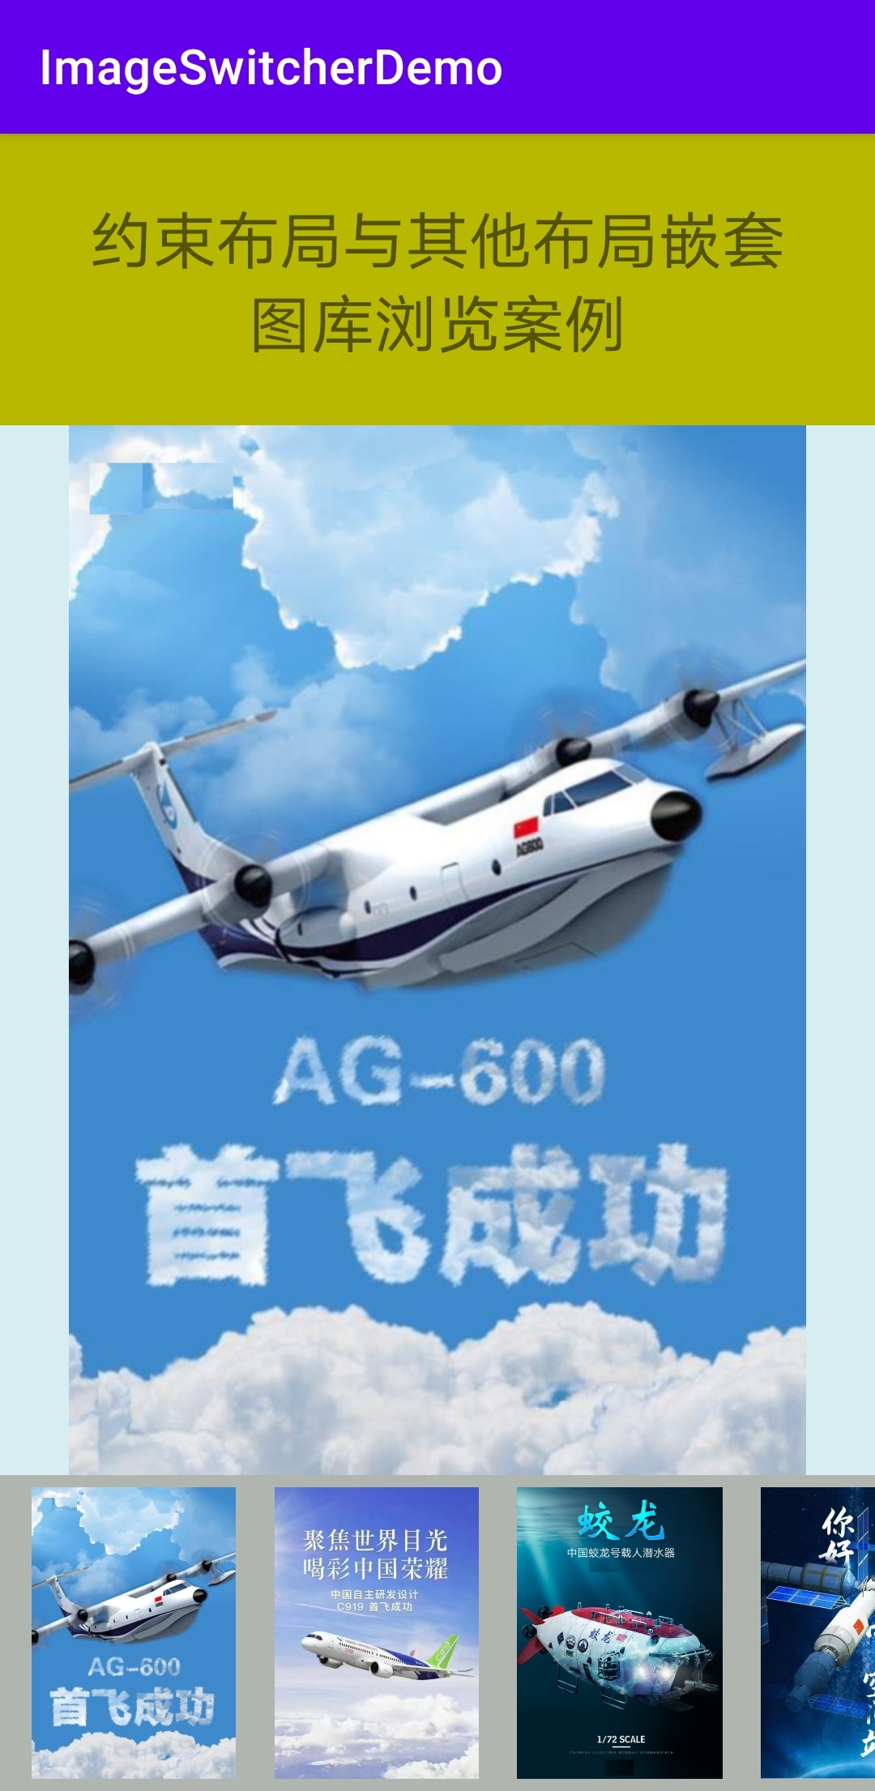
6. 多布局的综合应用案例
功能描述：
设计如图所示的仿Gallery的图库浏览页面，整体框架布局使用约束布局，由于Gallery组件已过时，下方的图片列表使用HorizontalScrollView+LinearLayout组合实现。

